Slide 1
SISTEMAS OPERACIONAIS
Processos Introdução

Slide 2
O que é
Módulo do SO responsável pela supervisão e execução dos programas, alocando-lhes os recursos necessários através do administrador
conveniente, e controlando a utilização da UCP pelos diversos processos.

Slide 3
O que é
Tarefas incluem:
  Algoritmos e estruturas de dados para implementar processos e abstrações de recursos;
  Escalonamento de processos;
  Sincronização de processos;
  Estratégia para tratamento de bloqueios perpétuos (deadlocks);
  Parte dos mecanismos de proteção e segurança.

Slide 4
O que é um Processo
Um processo pode ser considerado um programa em execução. Ele precisa de recursos – tais como tempo de CPU, memória, arquivos e dispositivos IO – para realizar uma tarefa. Esses recursos são alocados quando o processo é criado ou durante sua execução.
Um processo é a unidade de trabalho na maioria dos sistemas. Um sistema consiste em uma coleção de processos: os processos do sistema operacional executam código do sistema e os processos de usuário executam código de usuarios.

Slide 5
O que é um Processo
Informalmente, um processo é um programa em execução. Um processo é mais do que o código do programa, que as vezes é chamado de seção de texto. Também inclui a atividade corrente, conforme representado pelo valo do contador do programa e o conteudo dos registradores do processador.
Um processo geralmente inclui a pilha de processo, que contém dados temporários e uma seção de dados, que contém variaveis globais.

Slide 6
O que é Processo
Um programa por si só não é um processo, um programa é uma entidade passiva, como o conteúdo de um arquivo armazenado em disco, enquanto um processo é uma entidade ativa, com um contador de programa especificado a próxima instrução a ser executada e um conjunto de recursos associados.

Slide 7
O que é
Embora dois processos possam ser associados com o mesmo programa, são considerados duas sequencias separadas de execução. Por exemplo, vários usuários podem esta executando cópias diferentes do programa de correio ou o mesmo usuários podem esta executando cópias diferente do programa de correio ou mesmo usuário pode chamar muitas cópias do programa editor.
Cada uma dessas atividades é um processo separado e, embora as seções de texto sejam equivalentes as seções de dados variam.

Slide 8
Estado do processo
A medida que o processo executa, ele muda de estado. O estado de um processo é definido em parte pela atividade atual desse processo. Podendo assumir os seguintes estados:
  Novo – processo esta sendo criado
  Em Execução – as instruções estão sendo executadas
  Em espera – o processo está esperando a ocorrência de algum evento (como conclusão de operação de IO ou recepção de um sinal)

Slide 9
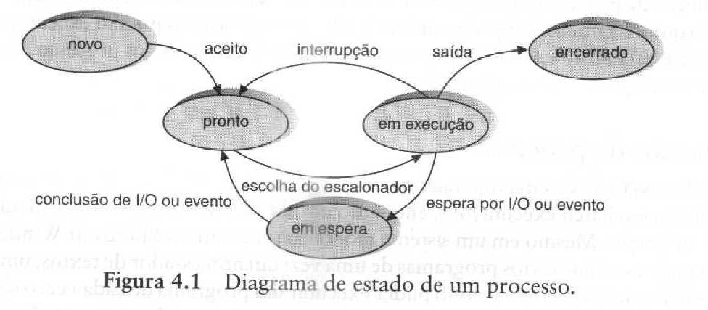
Estado de processo
  Pronto – o processo está esperando para ser atribuído a um processador.
  Encerrado – O processo terminou sua execução

Slide 10
Processo - Resumindo
Processo é um programa em execuçao;
Um processo possui:
  Seção de texto (código);
  Contador de instruções;
  Pilha;
  Seção de dados.
Processo <> Programa: um programa pode ser repetidamente executado gerando vários processos.

Slide 11
Descritor de Processo
Também chamado de bloco de controle de processo (PCB – Process Control Block);
é a estrutura de dados utilizada monitorar e controlar a execução do processo;
A maioria dos sistemas cria um identificador de processo que direta ou indiretamente referencia o descritor do processo.

Slide 12
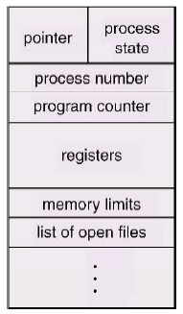
Process Control Block

Slide 13
Espaço de Endereçamento
Conjunto de localizações utilizado pelo processo para referenciar posições de memória primária, serviços do SO e recursos;
Boa parte do espaço de endereçamento corresponde a localizações de memória primária.

Slide 14
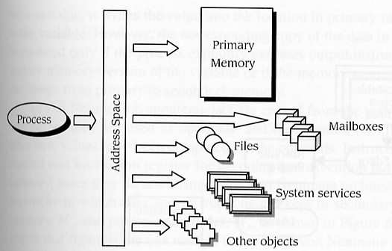
Espaço de Endereçamento

Slide 15
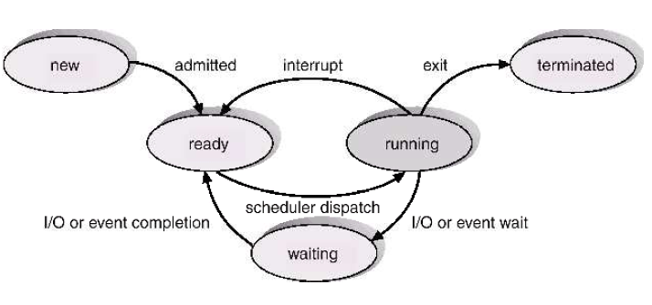
Estados dos Processos

Slide 16
Bloco de controle de processo
Cada processo e representado no sistema operacional por um bloco de controle de processo (PCB – process control block), também chamado de bloco de controle de tarefa.
  Estado do processo: o estado pode ser novo, pronto em execução em espera, suspenso, e assim por diante.
  Contador do programa: o contador indica o endereço da proxima instrução a ser executada para esse processo

Slide 17
Bloco de controle de processo
  Registradores de CPU: os registradores variam e número e tipo, dependendo da arquitetura do computador. Incluem acumuladores, registradores de indice, ponteiros de pilha e registradores de uso geral, alem de informações de código de condição.
  Informações de escalonamento de CPU: essas informações incluem prioridade de processo, ponteiros para filas de escalanomento e quaisquer outro parametros de escalonamento
  Informações de gerenciamento de memoria: essa informações podem incluir dados como o valor dos registradores de base e limite, as tabelas de´páginas ou as tabela de segmentos, idependendo do distema de memoria usando pelo SO
  Informações de contabilização: Essas informações incluem a quantidade de cpu e o tempo real usados, limites de tempo, numeros de contas, numeros de jobs ou processos etc.
  Infromações de Status de IO – As infromações incluem a lista de dispositivos io alocados para este processo, uma lista de arquivos aberto etc.

Slide 18
Troca de Contexto
Alternar a CPU para outro processo requer salvar o estado do processo antigo e carregar o estado salvo do novo processo.
Essa tarefa e chamada de troca de contexto. O contexto de um processo é representado no PCB de um processo, inclui o valor dos registradores de CPU, o estado do processo e as informações de gerencia de memória.
Quando ocorre uma troca de contexto o kernel salva o contexto do processo antigo em seu PCB e carrega o contexto salvo do novo processo escolhido para execução.
O tempo de troca de contexto é puro overhead, já que o sistema não efetua trabalho util durante o processo de troca.

Slide 19
Operação de Processos
Os processos no sistema podem executar de forma concorrente e devem ser criados e excluídos de forma dinâmica, assim, o so deve fornecer um mecanismo para a criação e termino de processos
Criação de processos
  Um processo pode criar vários novos processos através de uma chamada ao sistema para a criação de processo, durante sua execução.
  O processo criador é chamado de processo pai, enquanto os novos processos são chamados de filhos desse processo. Cada um dos novos processo, cada um dos novos processos, por sua vez pode criar outros processos, formando uma arvore de processos.

Slide 20
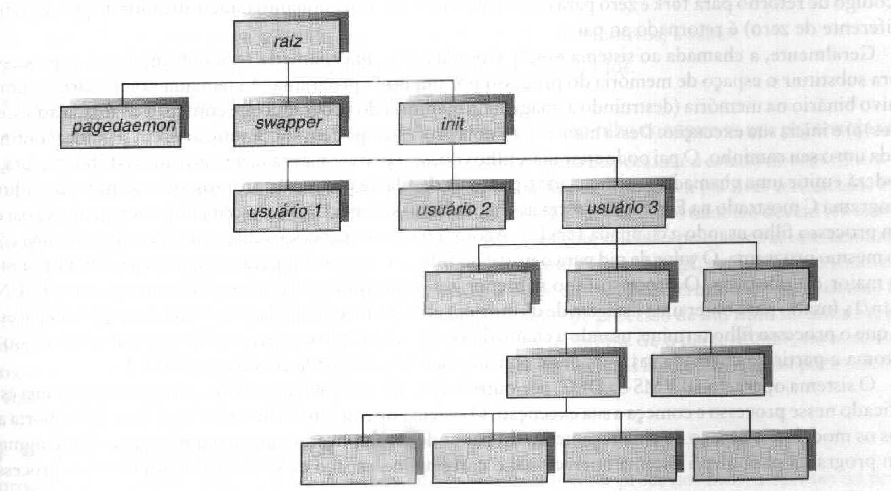
Criação de Processos

Slide 21
Termino de Processos
Um processo terminada quando acaba de executar sua instrução final e pede que o SO o exclua usando uma chamada ao sistema exit. Nesse ponto o processo pode retorna dados (Saida) ao sei processo pai. Todos os recursos do processos incluindo a memoria fisica e virtual, arquivos abertos e buffers de IO são desalocados pelo SO.

Slide 22
Processos Cooperativos
Os processos concorrentes executando no so podem ser processos independentes ou processos cooperativos. Um processo e independete se não puder afetar ou ser afetado pelos outros processos executando no sistema.
Claramente qualquer processo que não compartilhe dados com outro processo é independente.
Por outro lado, um processo é cooperativo se puder afetar ou ser afetado por outro processo executado no sistema.

Slide 23
Processos Cooperativos
Existem vários motivos para fornecer um ambiente que permita a cooperação entre processo:
  Compartilhamento de Informações: Como vários usuarios podem estar interessados na mesma informação e preciso fornecer um ambiente para permitir i acesso concorrente a estes tipos de recursos.
  Velocidade de Computação: se queremos que determinada tarefa execute mais rapido, e preciso quebra-la em subtarefas, cada qual sendo executada em paralelo com os demais.
  Modular idade: talvez queiramos construir o sistema de forma modular, dividindo as funções do sistema em processos ou threads separados.
  Conveniência: Mesmo um usuario individual pode ter muitas tarefas nas quais trabalhar em determinado momento.

Slide 24
Threads
Até agora temos visto um processo como um programa que possui apenas uma linha de controle, só realizando uma única tarefa por vez;
Sistemas operacionais modernos permitem que um único processo possua várias linhas de controle (threads);
Isto permite, por exemplo, a um editor de textos realizar uma verificação ortográfica ao mesmo tempo que o usuário digita caracteres.

Slide 25
Threads
O modelo de processo discutido ate agora considerava implicitamente que um processo é um programa que realiza um único fluxo de execução. Por exemplo, se um processo está
executando um programa de processador de texto, existe um unico fluxo de instruções sendo executado.
Esse fluxo único de controle so permite que o processo execute uma tarefa de cada vez. O usuário não pode digitar e passar o corretor ortografico ao mesmo tempo no mesmo processo.
Muitos SO estenderam o conceito de processo para permitir que um processo tenha varios fluxos de execução ou threads.
Assim, o processo pode executar mais de uma tarefa de cada vez.

Slide 26
Threads
Até agora temos visto um processo como um programa que possui apenas uma linha de controle, só realizando uma única tarefa por vez;
Sistemas operacionais modernos permitem que um único processo possua várias linhas de controle (threads);
Isto permite, por exemplo, a um editor de textos realizar uma verificação ortográfica ao mesmo tempo que o usuário digita caracteres.

Slide 27
Escalonamento de Processos
O objetivo da multiprogramação e ter processos em execução o tempo todo, para maximizar a utilização de CPU.
O objetivo do tempo compartilhado e alternar a CPU entre processos de forma tão frequente que o usuários possam interagir com cada programa durante sua execução.

Slide 28
Filas de Escalonamento
A medida que os processos entram no sistema, são colocados em um fila de jobs.
Essa fila consiste em todos os processos do sistema. Os processo que estão residindo na memória principal e estão pronto e esperando para executar são mantidas em uma lista chamada fila de processos prontos (ready queue).
Existem também outras filas no sistema, quando a CPU e alocada a um processo, ele executa durante um tempo e e encerrado, interrompido ou espera pela ocorrência de determinado evento, como a conclusão de pedido de IO.
Como existem muitos processos no sistema o disco pode esta ocupado com o pedido de IO de algum outro processo. O processo portanto pode ter de esperar pelo disco. A lista de processo esperando por um determinado dispositivo chama-se fala de dispositivo
.

Slide 29
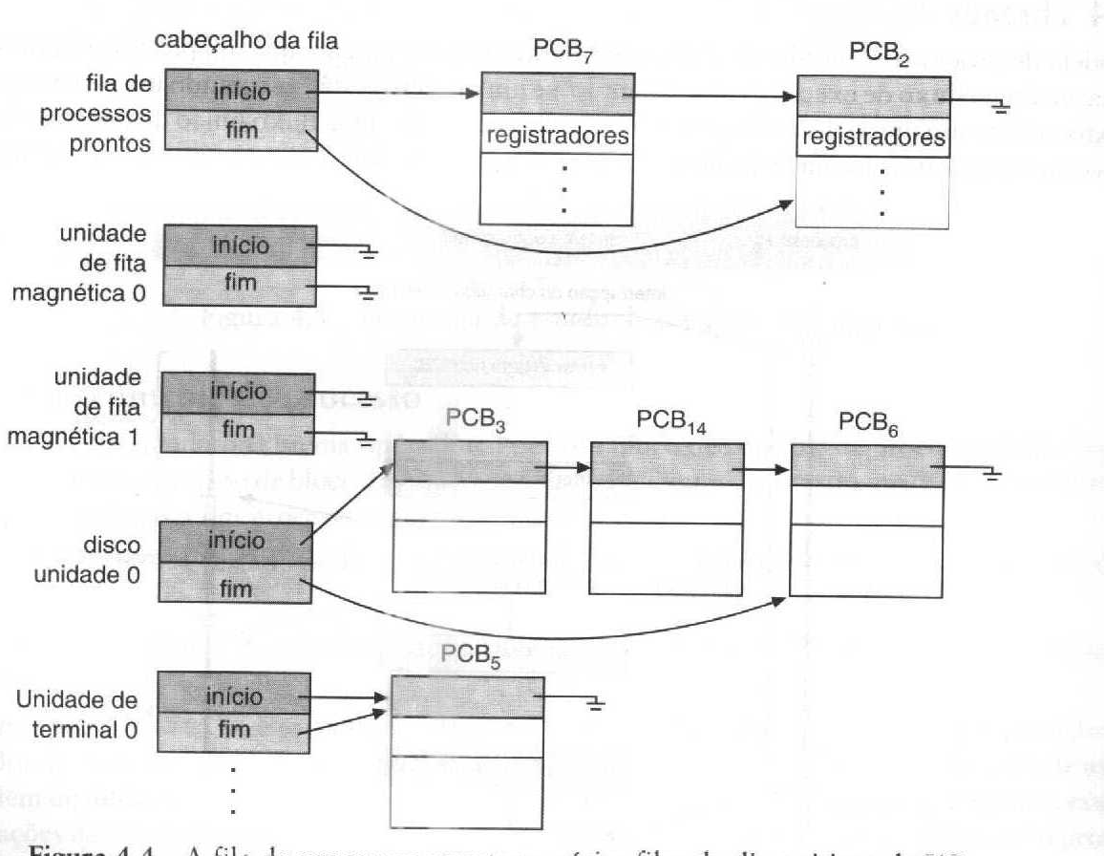
Filas de Escalonamento

Slide 30
Escalonadores
Um processo migra entre varias filas de escalonamento ao longo de sua vida, O so deve selecionar, para fins de escalonamento, os processos dessas filas de alguma forma, o processo de seleção e executado pelo escalonador (scheduler) adequado.
Em um sistema em batch existem mais processo submetidos do que processos que podem ser executados imediatamente.
Esses processos são colocados em um spool em um dispositivo de armazenamento de massa, onde são mantidos para executar posteriormente.
O escalonador de longo prazo, ou o escalonado de jobs, seleciona processo deste conjunto e carrega na memoria para execução.
O Escalonador de curto prazo ou escalonador de CPU, seleciona dentre os processos que estão prontos para execução e aloca a CPU a um deles.

Slide 31
Escalonadores
A principal distinção entre esses dois escalonadores e a freqüência da sua execução, o escalonador de curto prazo deve selecionar um novo processo para a CPU com freqüência.
Um processo pode executar por apenas alguns milissegundos antes de esperar por um pedido de IO.
O escalonador de longo prazo, por outro lado,executa com muito menos frquencia, pode haver um intervalo de minutos entre a criação de novos processos no sistema.
O escalonador de longo prazo controla o grau de multiprogramação, e importante que o escalonador de longo prazo faça uma seleção cuidados
O escalonador de medio prazo podem introduzir um nivel intermediario adicional de escalonamento, a sua principal vantagem e remover processo da memoria em um tempo medio diminuindo o grau de multiprogramaçao

Slide 32
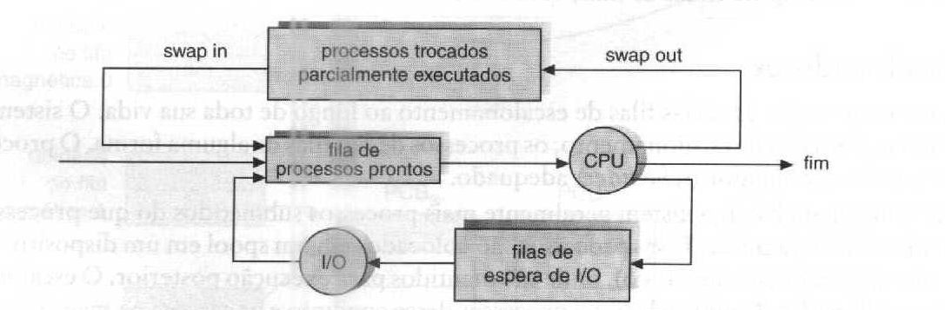
Escalonadores

Slide 33
Filas de escalonamento
Quando um processo entra no sistema, ele é colocado em uma fila de jobs. Esta fila contêm todos os processos do sistema;
Os processos que residem na memória principal e que estão prontos para serem executados são mantidos em uma fila de processos prontos;
Esta fila é normalmente armazenada como uma lista ligada; Outras filas no sistema: quando um processo ganha a UCP, ele executa por algum tempo e eventualmente termina, é interrompida,
espera pela ocorrência de algum evento ou solicita uma operação de E/S.

Slide 34
Escalonadores
Long-term scheduler: Em sistemas do tipo batch, normalmente existem mais processos submetidos do que podem ser executados pelo sistema. Estes processos são mantidos em um dispositivo de armazenamento de massa para serem executados posteriormente. O long-term scheduler seleciona dentre estes processos quais podem ser carregados para memória e inseridos na fila de prontos para executar.
Ele controla o grau de multiprogramação do sistema. Em sistemas de tempo compartilhado como o UNIX, não existe mais um long-term scheduler e todos os processos são colocados na memória principal.

Slide 35
Escalonadores
Short-term scheduler: Seleciona qual processo da fila de prontos para executar receberá a UCP.

Slide 36
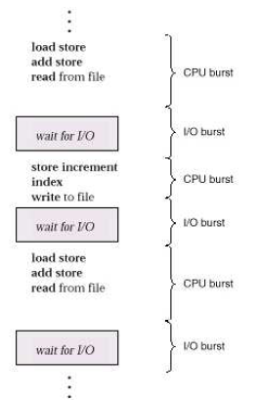
Ciclos de UCP e E/S de Processo

Slide 37
Questionário
Qual a função do gerenciador de tarefas ?
O que é processo e qual a diferença de programa ?
O que são lista de processos ?
Quais as vantagens de processos cooperativos ?
O que e thread ?
O que são Escalonadores?
O que são lista de processos ?
Quais as vantagens de processos cooperativos ?

